Slide 1
腾讯云FGT 云联sd-wan

Slide 2




FGT A-P Cluster架构
FGT使用4张弹性网卡，分别用来连接WAN侧（云联网，互联网），LAN侧及HA心跳；
云联网可以通过专线网关与线下IDC打通，从而实现FGT的云联网端口与线下FGT建立SD-WAN的Overlay，由于条件限制，本文档中不做演示；
借助腾讯云高可用虚拟IP功能来实现主备切换时IP地址的漂移；
适用于云上SD-WAN，VPN网关，NAT网关，NGFW等多种场景；
VPC
Security VPC
Port2（云联网）
Port3（互联网）
Port2（云联网）
Port3（互联网）
Port4（心跳）
Port4（心跳）
FortiGate
FortiGate
Port1（内网）
Port1（内网）
云联网
VPC
VPC
业务VPC
业务VPC
A
B

Slide 3
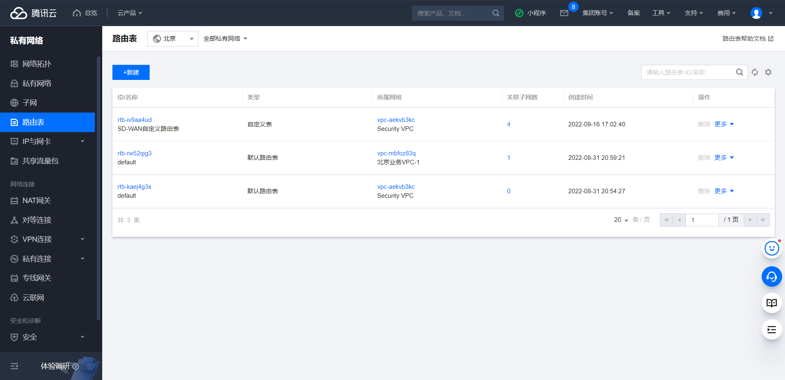
配置路由表
Security VPC需要2个路由表，一个用来发布默认路由，一个用来关联Security VPC的子网；

Slide 4
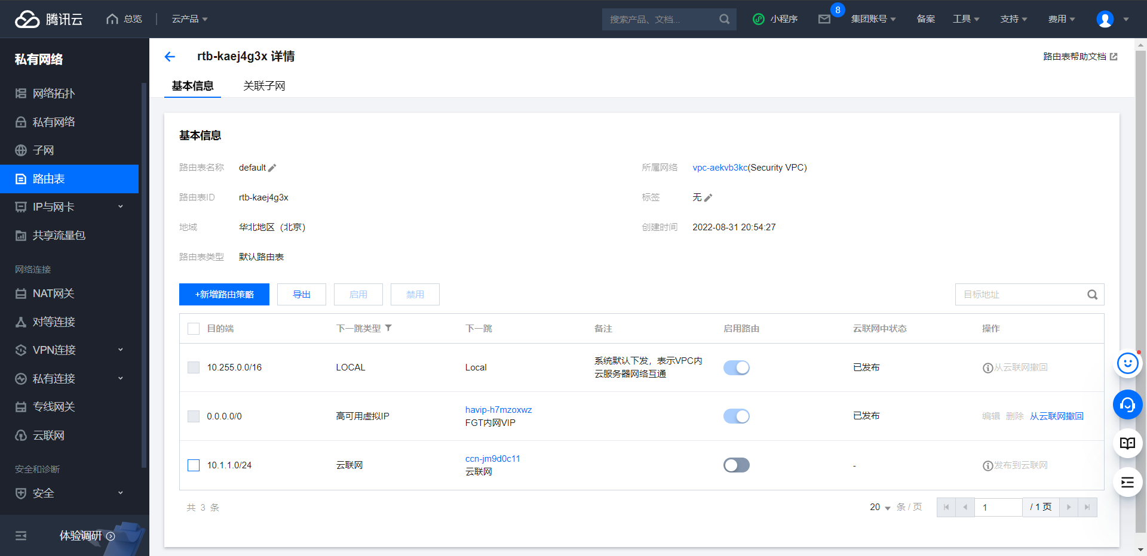
配置路由表——Security VPC
此默认路由表不关联任何子网，专门用来发布默认路由到云联网，并且去往其他业务VPC的路由也禁用；

Slide 5
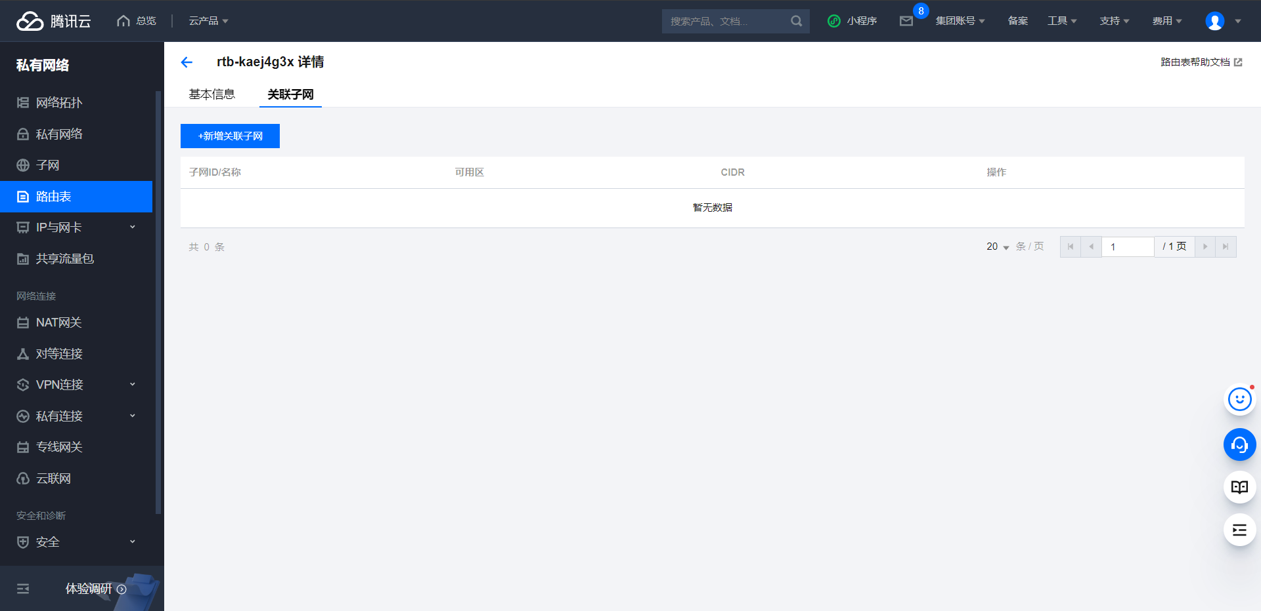
配置路由表——Security VPC
此默认路由表不关联任何子网，专门用来发布默认路由到云联网，并且去往其他业务VPC的路由也禁用；

Slide 6
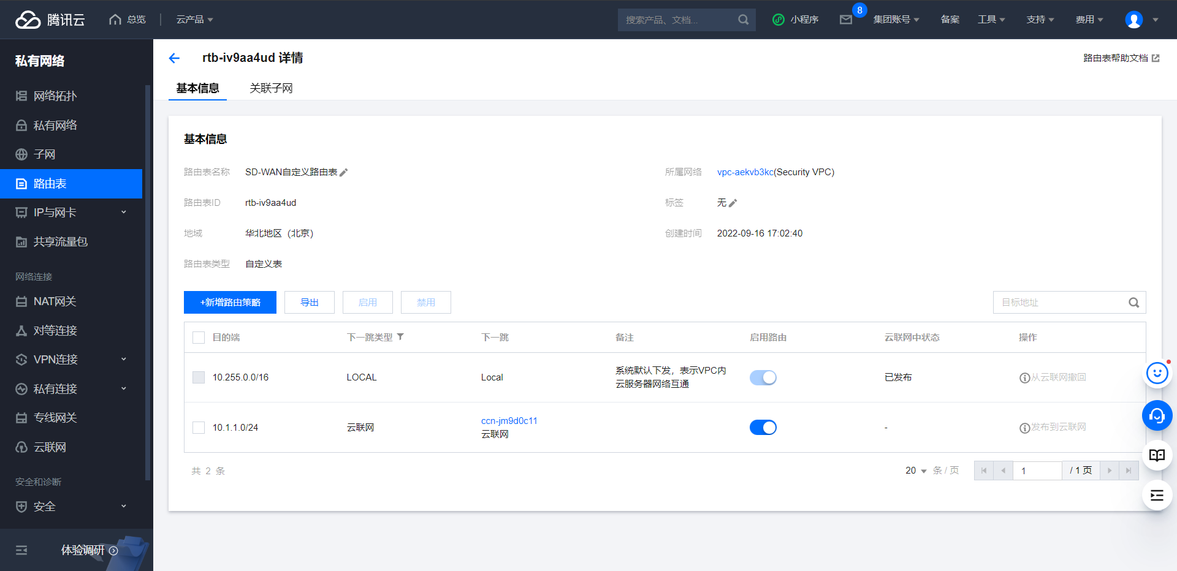
配置路由表——Security VPC
此自定义路由表关联Security VPC所有子网，并且拥有去往其他业务VPC的路由，下一跳为云联网；

Slide 7
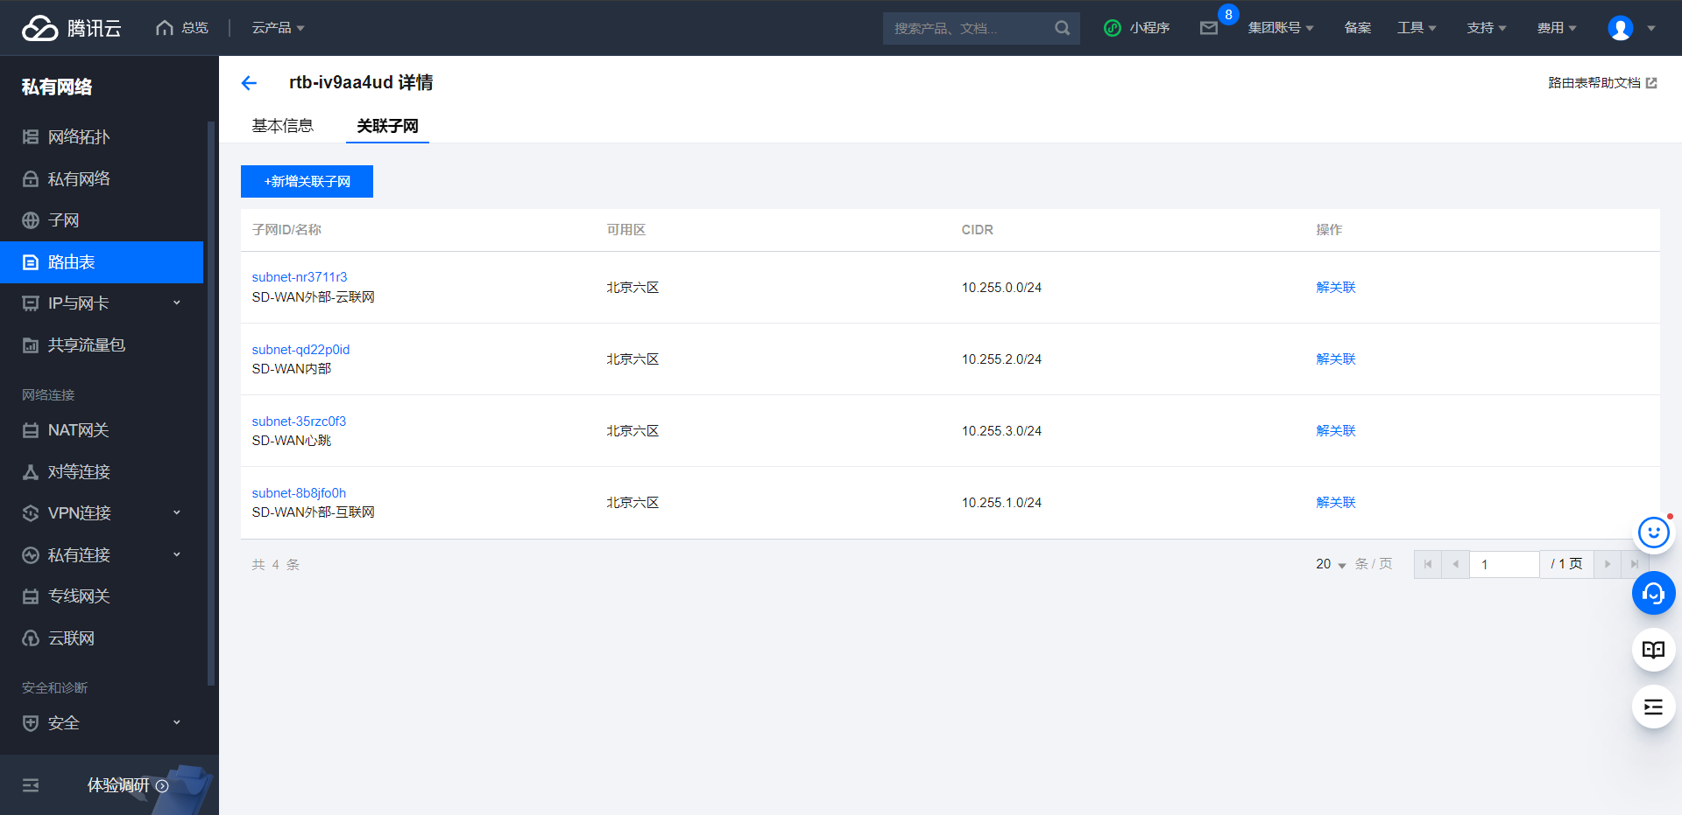
配置路由表——Security VPC
此自定义路由表关联Security VPC所有子网，并且拥有去往其他业务VPC的路由，下一跳为云联网；

Slide 8
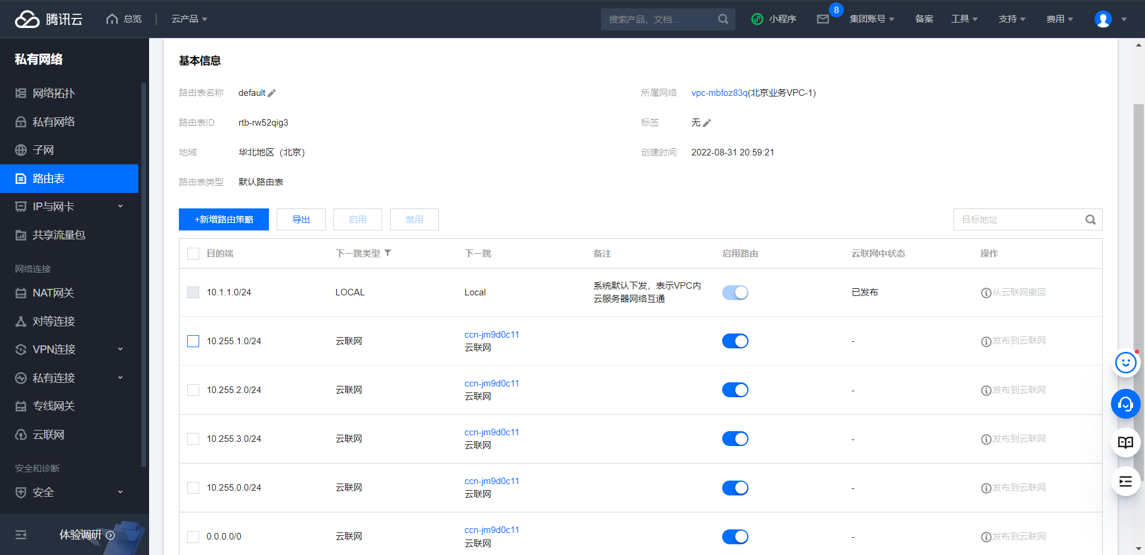
配置路由表——业务VPC
此业务VPC路由表会自动生成去往云联网的路由；

Slide 9

配置路由表——业务VPC
关联业务VPC子网；

Slide 10
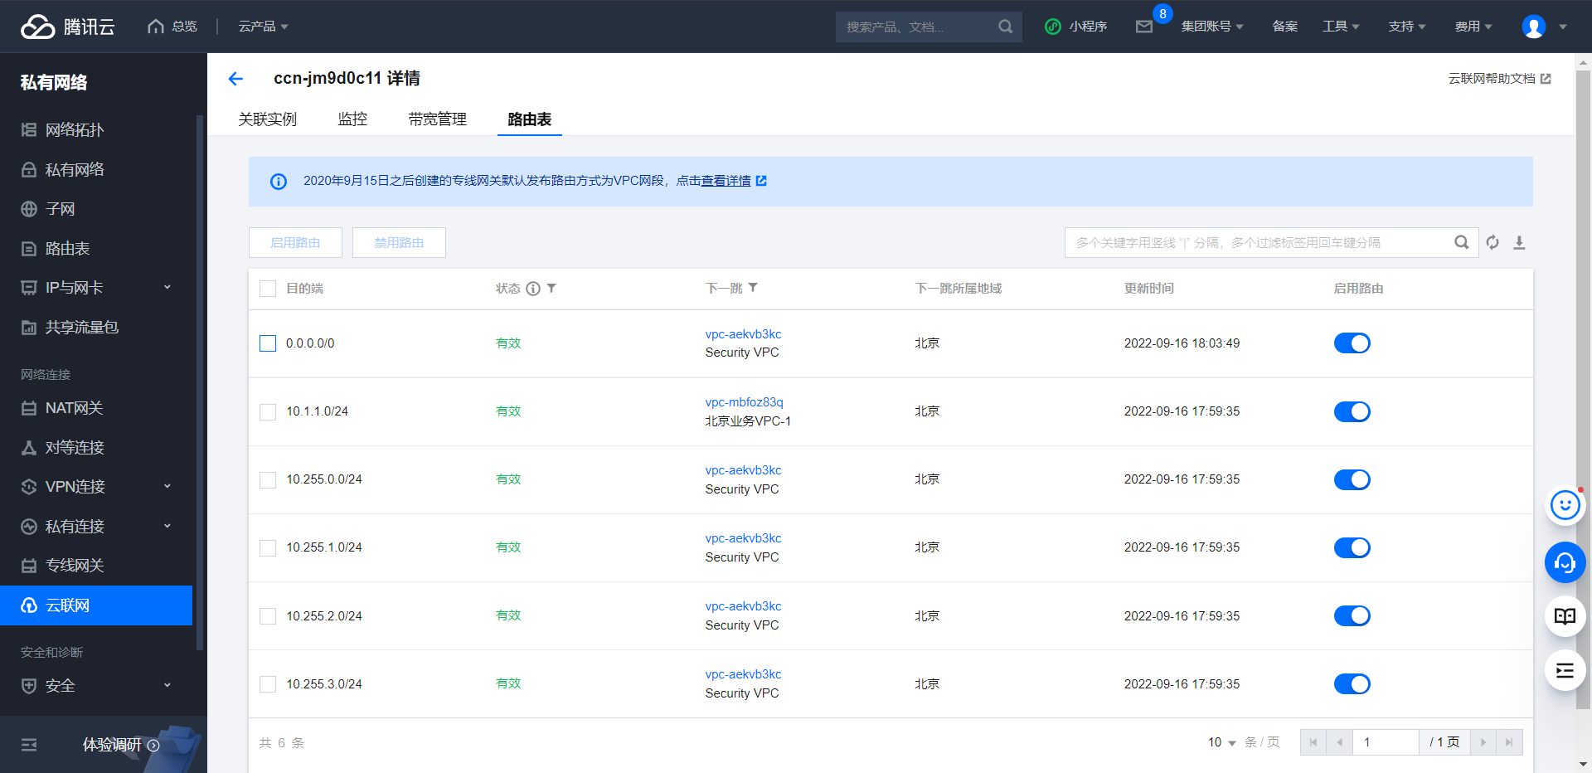
云联网路由表
查看云联网路由表，可以看到默认路由指向Security VPC

Slide 11
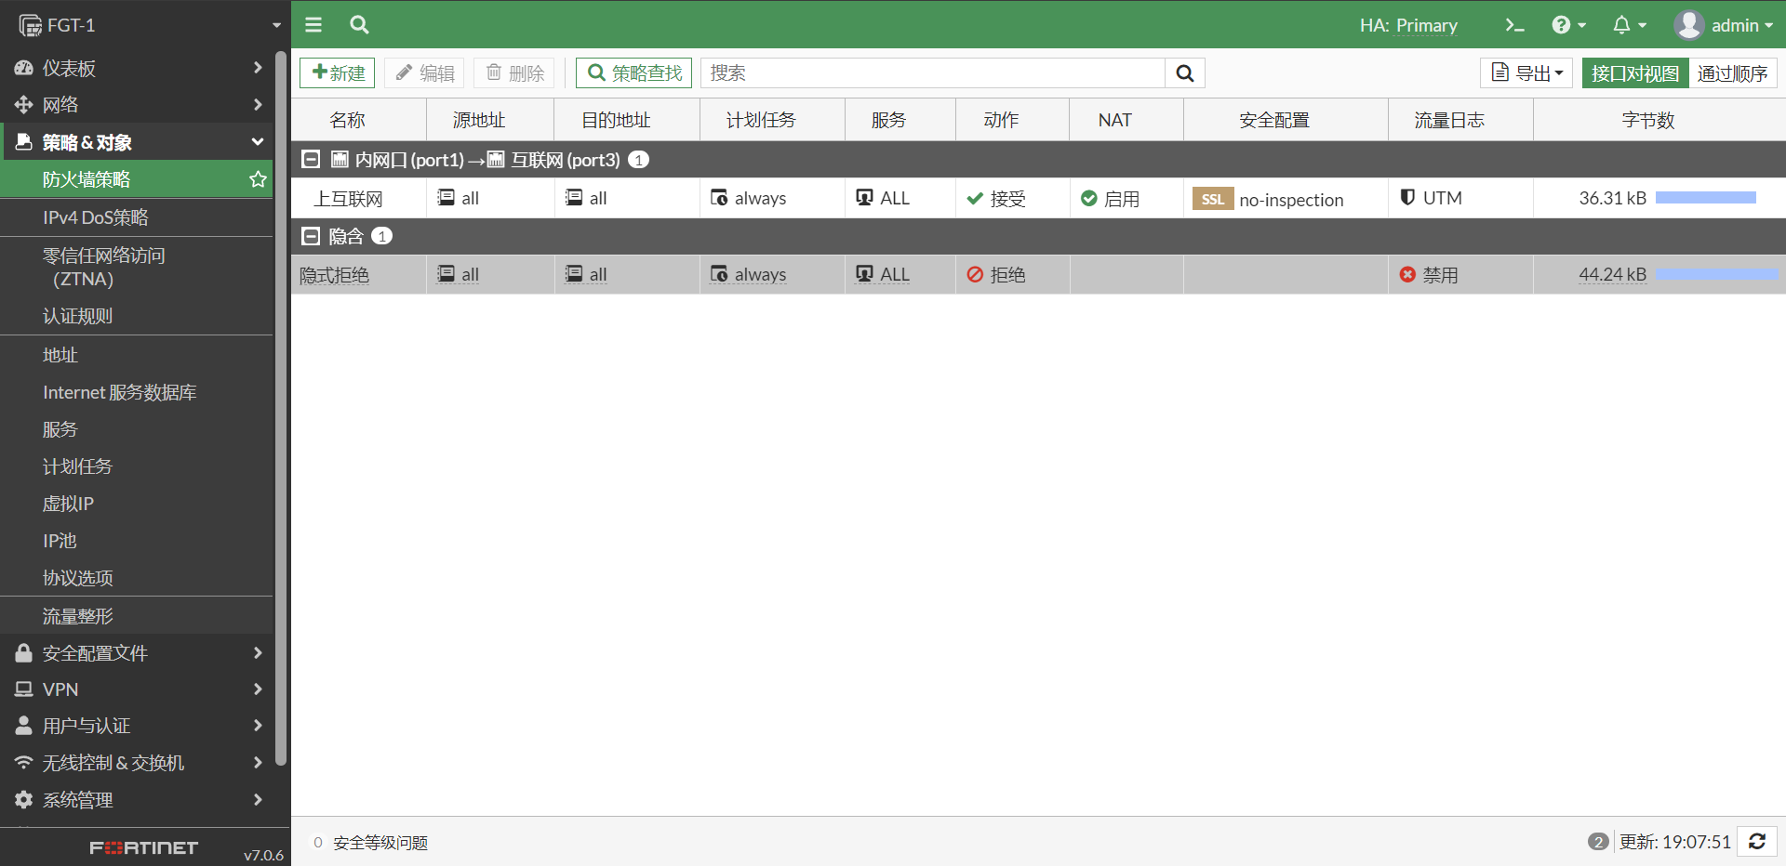
连通性测试
创建防火墙策略，允许其他VPC通过FGT访问互联网；

Slide 12
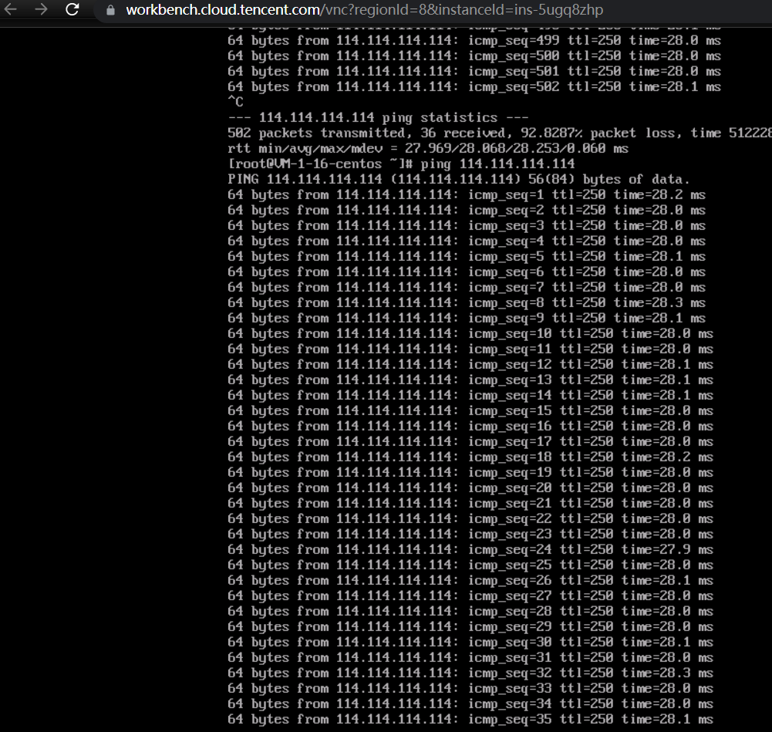
连通性测试
在业务VPC的Centos上长ping 114.114.114.114

Slide 13
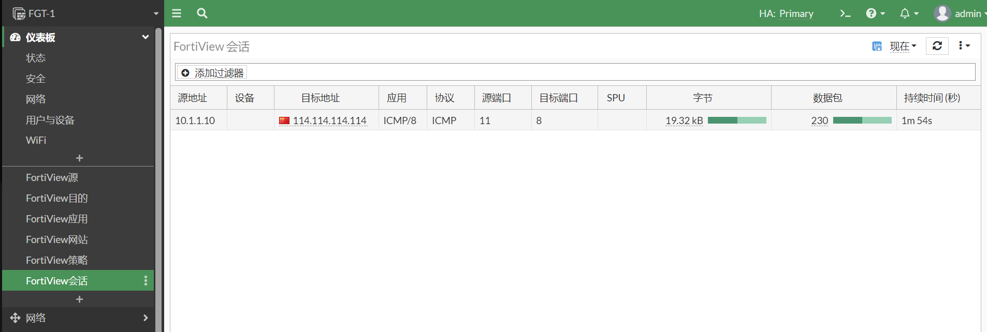
连通性测试
FGT上能看到业务VPC访问114的会话；

Slide 14
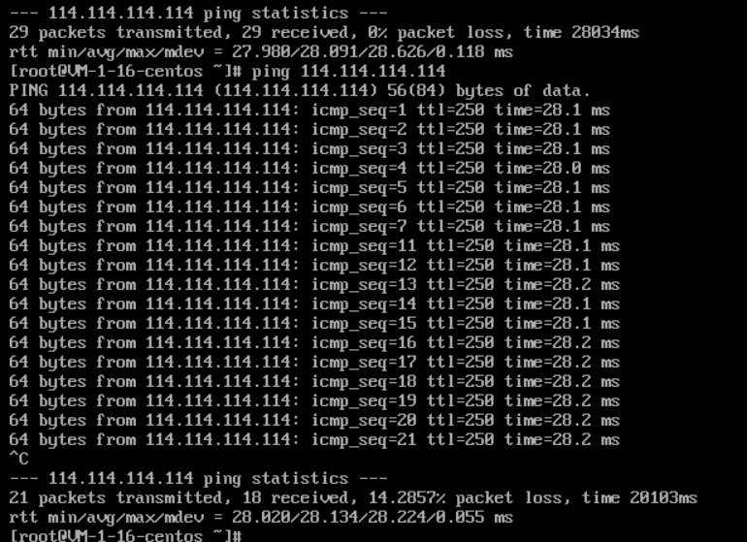
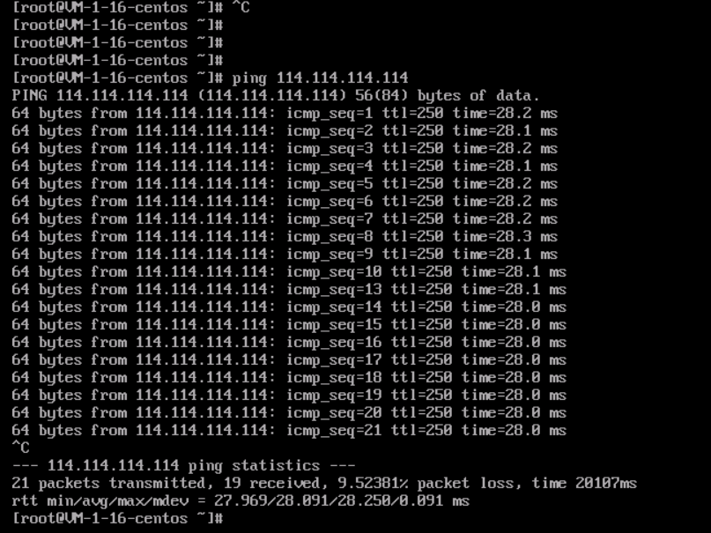
主备切换测试
将active从FGT-1切到FGT-2，掉3个包；
将active切回FGT-1，掉2个包；

Slide 15

腾讯云的局限性——跨AZ高可用
由于腾讯云本身的限制，创建子网时必须关联指定可用区，只有相同可用区的CVM才能使用相应的子网，这导致无法将2台FGT部署在不同可用区，实现跨可用区的高可靠性；

